Slide 1
Resolução otimizada de problemas com uso de algoritmos evolutivos
Cássio dos santos sousa

Slide 2
Sumário
Terminologia
Objetivo
Algoritmo Evolutivo (AE)
Algoritmo Genético (AG)
Problemas Escolhidos
Otimização
Análises e Resultados
Conclusões e Trabalhos Futuros

Slide 3
Terminologia
Algoritmo Evolutivo (AE) – Algoritmo baseado em conceitos de evolução
Algoritmo Genético (AG) – AE cuja menor estrutura é o gene
Gene – menor parte de um indivíduo, a qual carrega um valor (expressividade)
Indivíduo – contém genes necessários e suficientes para resolver um problema
População – conjunto de indivíduos
Geração – população após um ciclo de iterações de um AE

Slide 4
Objetivo
Utilizar um AE para resolver problemas de modo otimizado
Boas soluções antes de performance

Slide 5
Algoritmo Evolutivo (AE)
Princípio: “chutar” soluções (tentativa-e-erro) ^{[1]}
Mesmos princípios da seleção natural (operações de evolução):
Seleção
Recombinação (Variação)
Mutação (Variação)
Sobrevivência
As operações de variação garantem que novas soluções serão exploradas
Os melhores (ou mais adaptados) indivíduos formam a geração seguinte
Adaptação → função de fitness ^{[1,2]} (escala numérica, própria do problema)

Slide 6
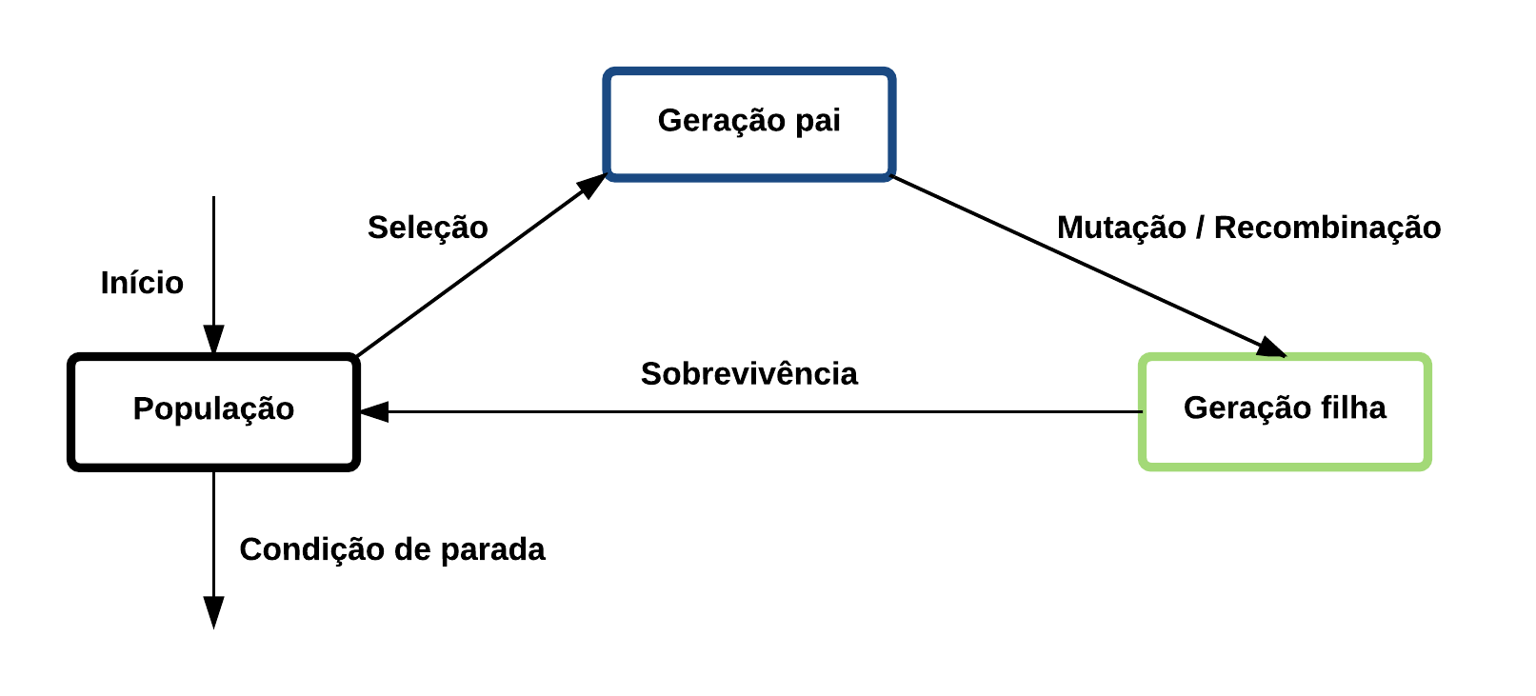
Algoritmo Evolutivo (Framework)^{[2]}

Slide 7
Algoritmo Genético (AG)
Menor parte: gene (contém um valor/expressividade)
O problema deve organizar como os genes estarão dispostos nos indivíduos
Seleção – os melhores indivíduos da geração pai são pareados
Recombinação – os genes dos pais são trocados (crossover) para a criação de filhos
Mutação – a expressividade dos genes muda de uma geração para a seguinte
Sobrevivência – apenas os melhores indivíduos (dentre pais e filhos) sobrevivem

Slide 8
AG – Seleção / Crossover
A geração pai é ordenada pelos melhores indivíduos (de acordo com o fitness)
Os pais são cruzados dois a dois, e criação dois filhos (probabilidade p_{c})
p_{c} – Probabilidade de crossover
Material genético trocado via crossover de dois pontos
Valor padronizado: 0.9; Faixa comum: 0.6 a 0.95 ^{[3,4,5]}
p_{c} deve ser alto para aumentar a variação e trazer novas respostas

Slide 9
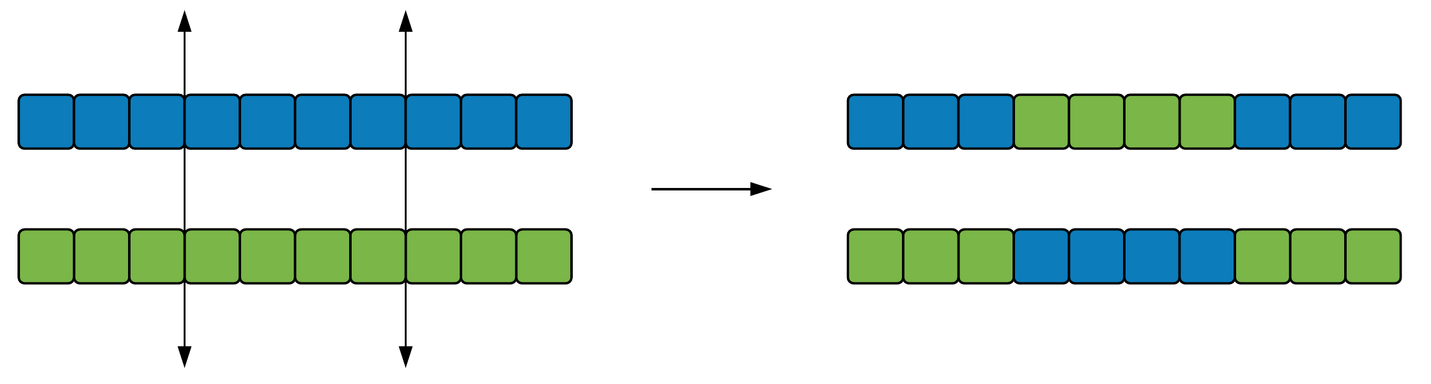
AG – Crossover de dois pontos

Slide 10
AG – Mutação
O gene mudará seu valor aleatoriamente (com probabilidade de mutação p_{m})
BooleanGene (expressividade 0 ou 1) – equivalente a cara-ou-coroa
IntegerGene(k) (expressividade de 0 a k-1) – escolhe um dos inteiros do intervalo
RealGene (expressividade no intervalo [0, 1)) – escolhe um valor real do intervalo
Cada gene é levado para mutação de modo independente (neste trabalho)
Valor padronizado: 0.01; Faixa adequada: de 0.001 a 0.5 ^{[3,4,5]}

Slide 11
AG – Sobrevivência
Pais e filhos têm seus valores de fitness (re)calculados
Todos os indivíduos são ordenados novamente (o mais adaptado aparece primeiro)
O tamanho da população não aumenta de uma geração para a próxima
Tamanho padronizado: 100 indivíduos

Slide 12
Problemas escolhidos
OneMax Booleano (100 bits iniciam em 0; Todos devem ficar iguais a 1) ^{[6]}
OneMax Real (100 variáveis reais iniciam em 0.0; Todas devem se aproximar de 1.0)
Caixeiro Viajante Adaptado ^{[7]} (Dado um grupo de cidades, descobrir qual o caminho mais rápido que passa por todas as cidades e retorna à cidade inicial)
Adaptação: é possível visitar uma cidade mais de uma vez, e percorrer atalhos

Slide 13
Problemas – OneMax
OneMax Booleano - 100 BooleanGenes com valor inicial 0
Simples de convergir para a solução ótima
Fácil de implementar
OneMax Real – 100 RealGenes com valor inicial 0.0
Mais difícil de convergir do que o OneMax Real (a chance de se atingir 1.0 é nula)
Mais interessante para avaliar a evolução da população
Função de fitness: soma das expressividades dos genes de um indivíduo (maior, melhor)

Slide 14
Problemas – Caixeiro Viajante
Grafo conexo entre N cidades (não precisa ser completo)
Completude e distâncias calculadas pelo algoritmo de Dijkstra ^{[8]}
Se, usando Dijkstra, for encontrado um atalho entre A → B, ele será utilizado
Cada indivíduo possui um conjunto de (N-2) IntegerGenes com intervalos diferentes
A cidade inicial e final são sempre as mesmas (“A”)
Cada gene escolhe (em ordem) uma das cidades do total, a qual é removida da lista
Um indivíduo irá sugerir um trajeto de visitas (em ordem) para cada cidade
Função de fitness: soma das distâncias das cidades (menor, melhor)

Slide 15
Problemas – Caixeiro Viajante (Exemplo)
Lista de cidades: [A, B, C, D, E, F] → IntegerGenes (em termos de k): [5, 4, 3, 2]
Um IntegerGene(5) pode propor um valor inteiro de 0 a 4
Indivíduo chuta uma solução [3, 0, 1, 0] (índice sempre começa em zero) – na ordem:
Visita inicia em A → Sobram as cidades [B, C, D, E, F]
Gene 3 → Escolhe a cidade E do grupo [B, C, D, E, F] → Sobram as cidades [B, C, D, F]
Gene 0 → Escolhe a cidade B do grupo [B, C, D, F] → Sobram as cidades [C, D, F]
Gene 1 → Escolhe a cidade D do grupo [C, D, F] → Sobram as cidades [C, F]
Gene 0 → Escolhe a cidade C do grupo [C, F] → Sobra a cidade F, que é visitada por último
Os genes [3, 0, 1, 0] são traduzidos para a solução A → E → B → D → C → F → A
Genes podem ser trocados livremente via crossover (cidades escolhidas separadamente)

Slide 16
Otimizações
O framework de um AE abre espaço para uma série de possíveis otimizações
Escolhidas para este trabalho:
Elitismo
Algoritmo Genético Adaptativo (AGA)

Slide 17
Otimizações – Elitismo ^{[9]}
Manutenção do(s) melhor(es) indivíduo(s) de cada geração (imunes a mutações)
Garantia de manutenção da(s) melhor(es) soluções
Tais indivíduos ainda são considerados para recombinação
Para este trabalho: elitismo sobre o melhor indivíduo (em todas as simulações)

Slide 18
Otimizações – AGA ^{[10]}
AG tradicional – p_{c} e p_{m} são estáticos
Seria interessante que tais parâmetros pudessem se adaptar ao longo das gerações
Possível solução: Algoritmo Genético Adaptativo (AGA)
AGA: módulo extra adicionado a um AG que modifica ou adapta as probabilidades de crossover e mutação para os indivíduos ao longo das gerações
Fator decisivo – função de fitness
Este trabalho se baseou em alguns AGAs ^{[11,12]}, mas acabou chegando a uma implementação própria

Slide 19
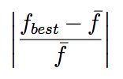
Otimizações – AGA (Considerações) ^{[10]}
O foco deste AGA é na mutação (p_{c} já costuma ser alto, e não há muito por que mudar)
Ideia: a mutação acaba controlando quão dispersa é a adaptação dos indivíduos
Alta mutação: os genes irão variar muito seus valores, dispersando o fitness
Baixa mutação: os genes irão se equilibrar em conjunto com o crossover, igualando o fitness
Valor considerado: desvio do melhor fitness em comparação com a média:
Se este desvio crescer, p_{m} aumenta; Caso contrário, p_{m} diminui
Faixa de variação; [0.001, 0.5] ^{[13]}
Controle: valor inicial de p_{m} (p_{m0})

Slide 20
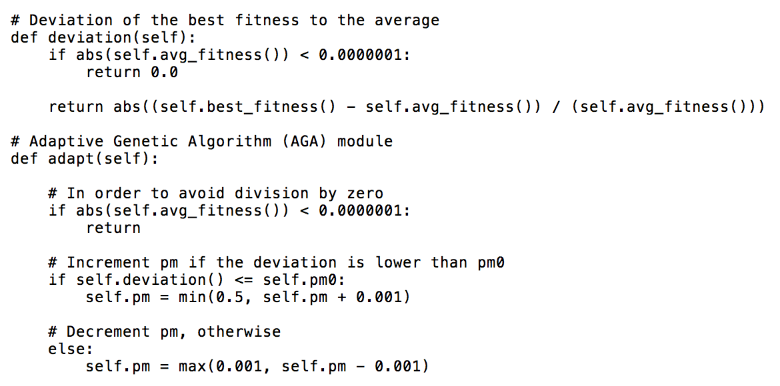
Otimizações – AGA

Slide 21
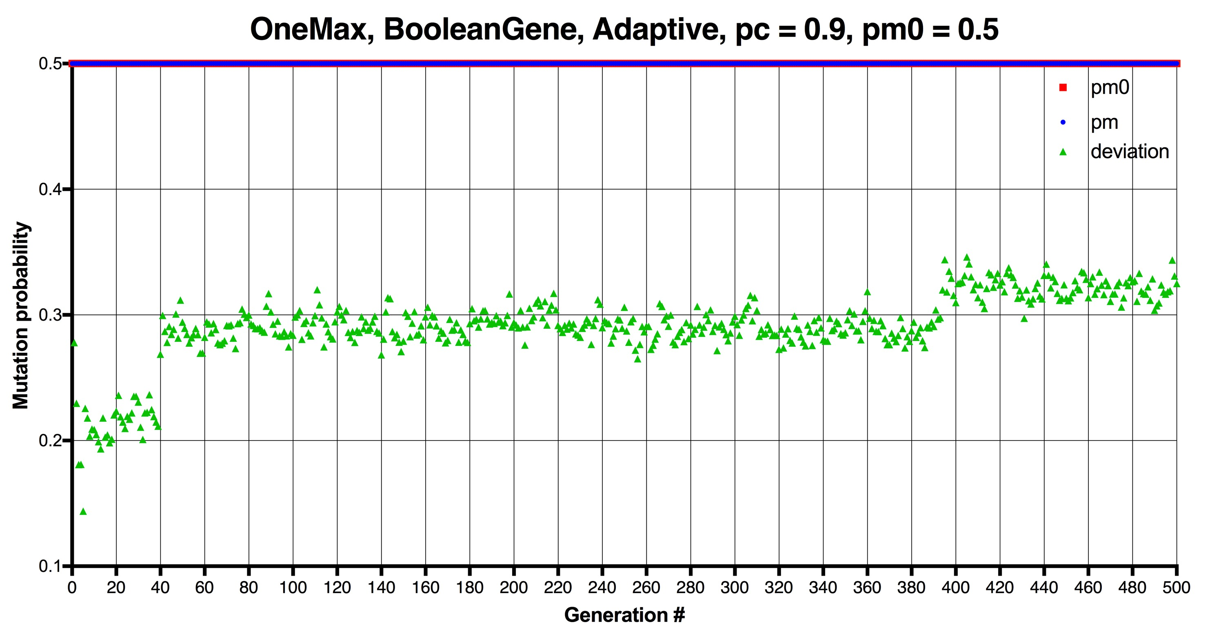
Otimizações – AGA (Exemplos)

Slide 22
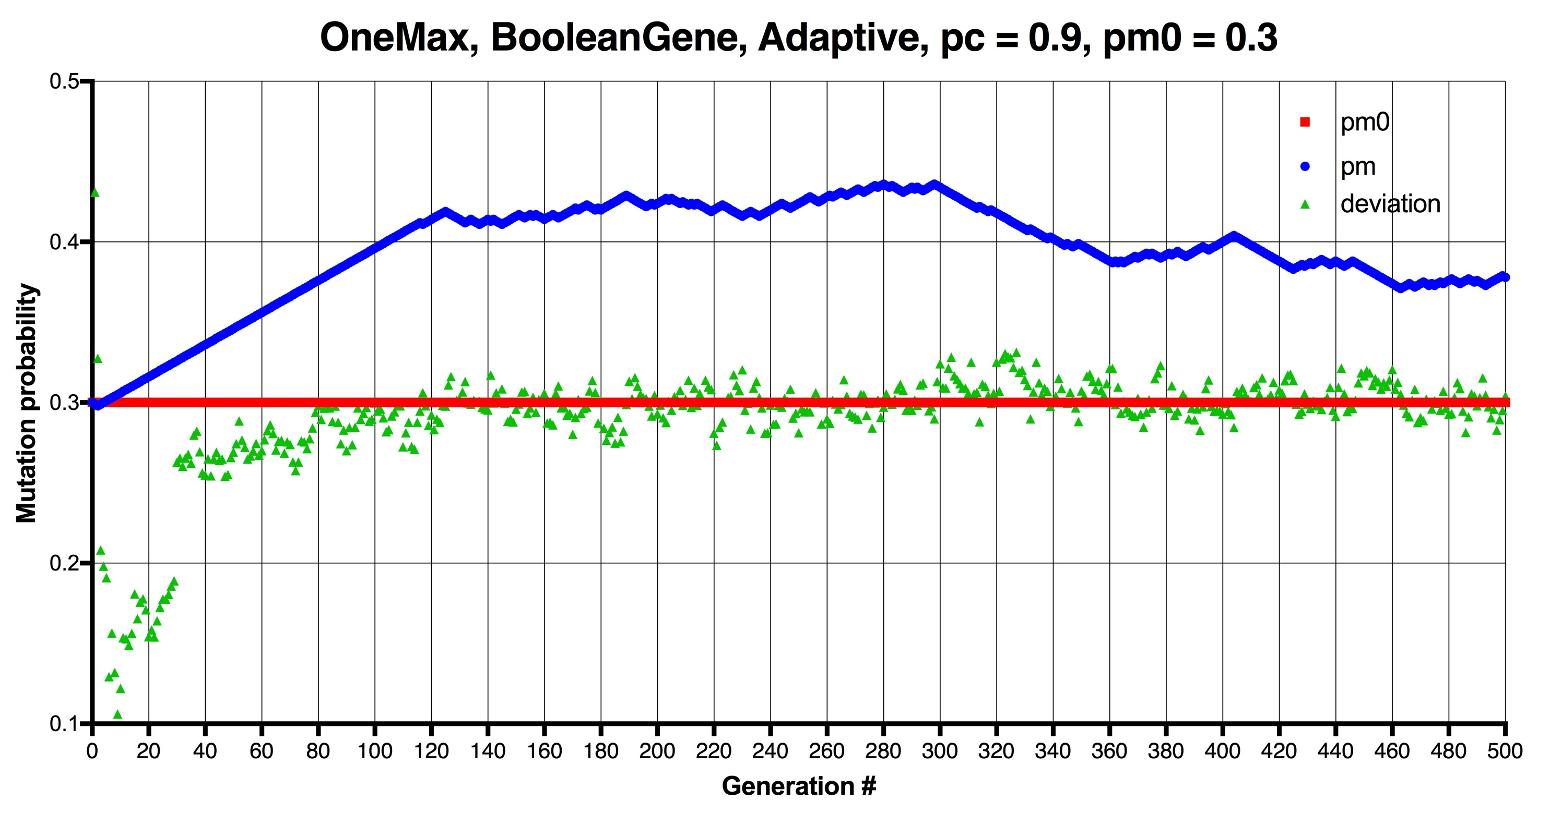
Otimizações – AGA (Exemplos)

Slide 23
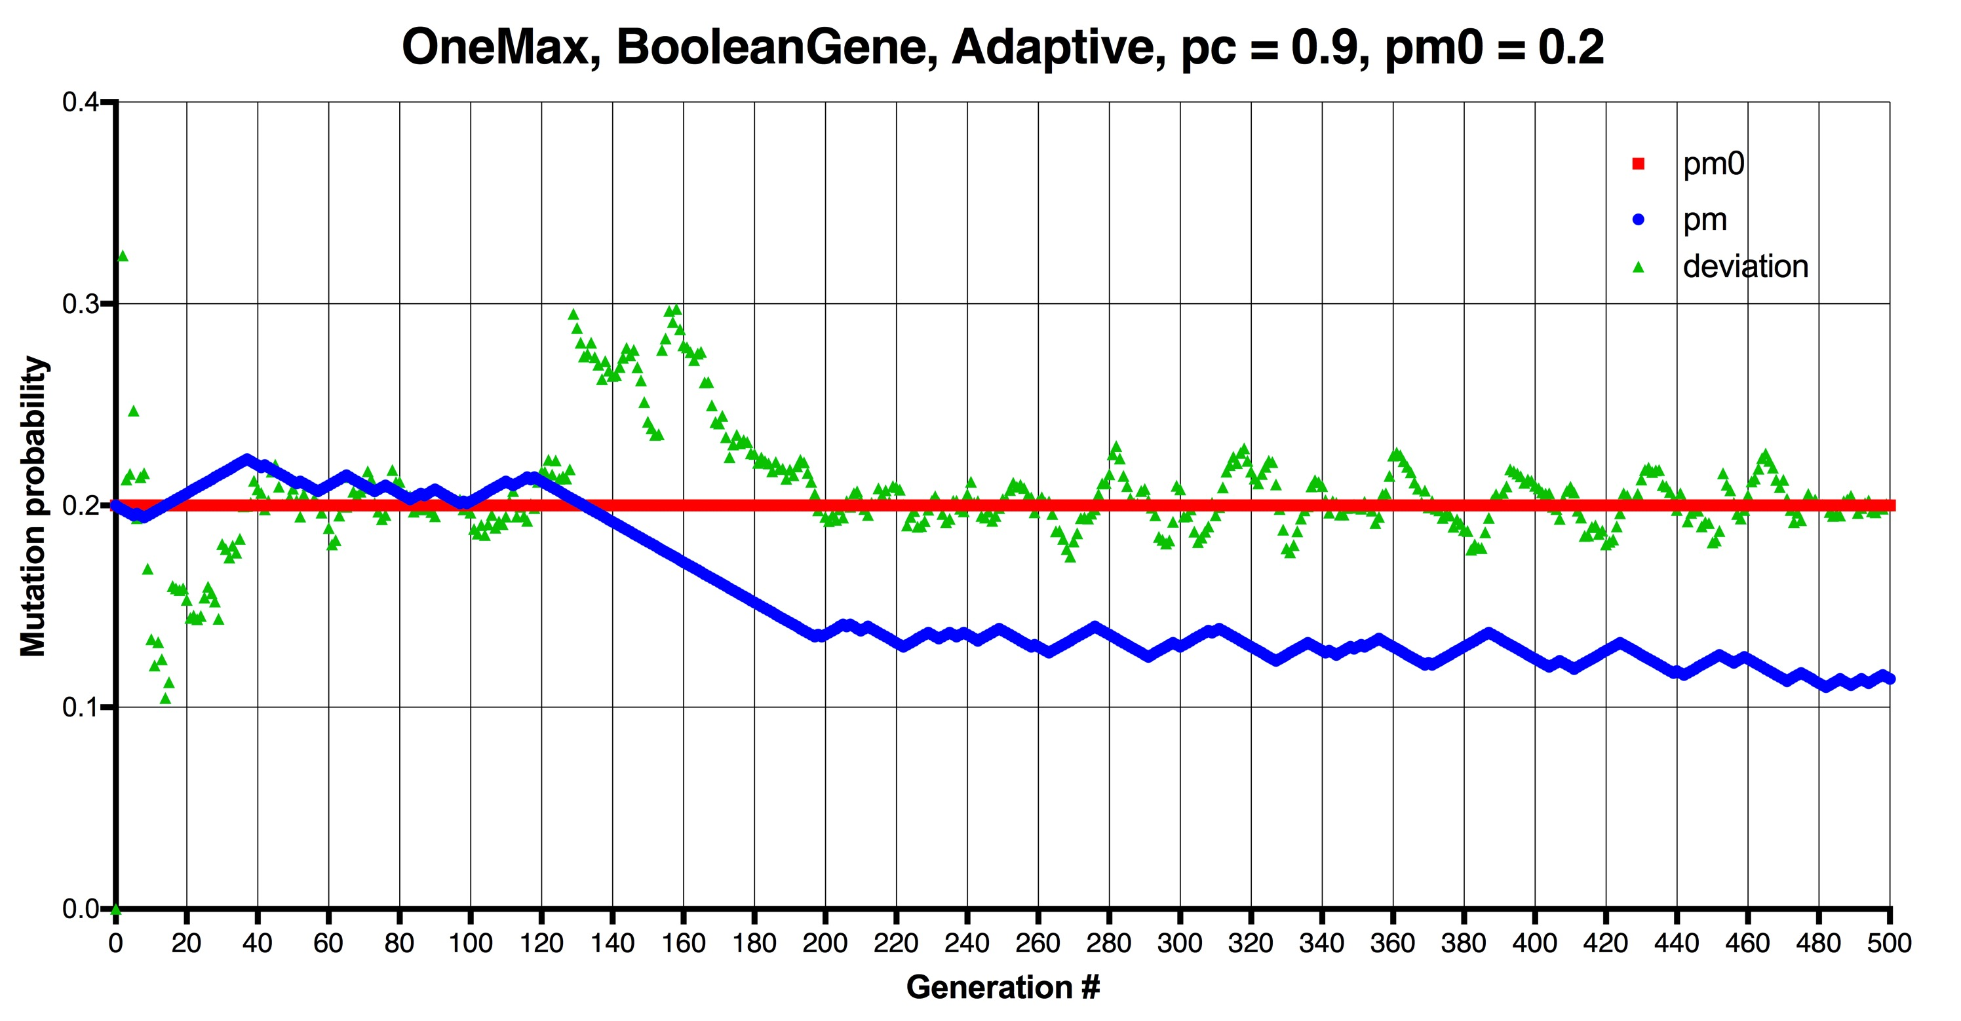
Otimizações – AGA (Exemplos)

Slide 24
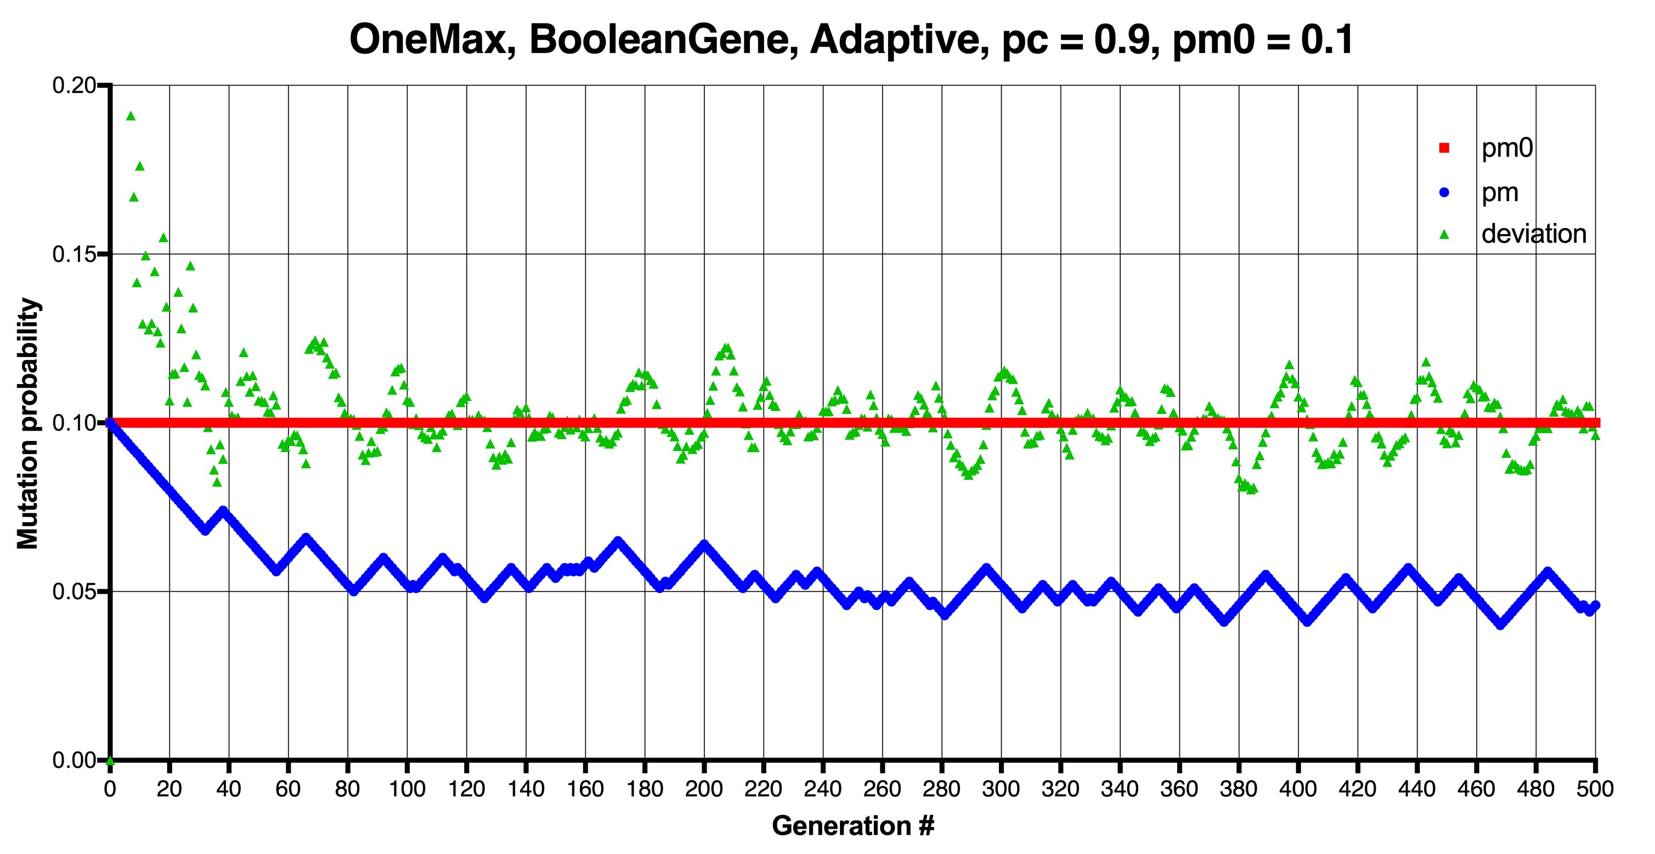
Otimizações – AGA (Exemplos)

Slide 25
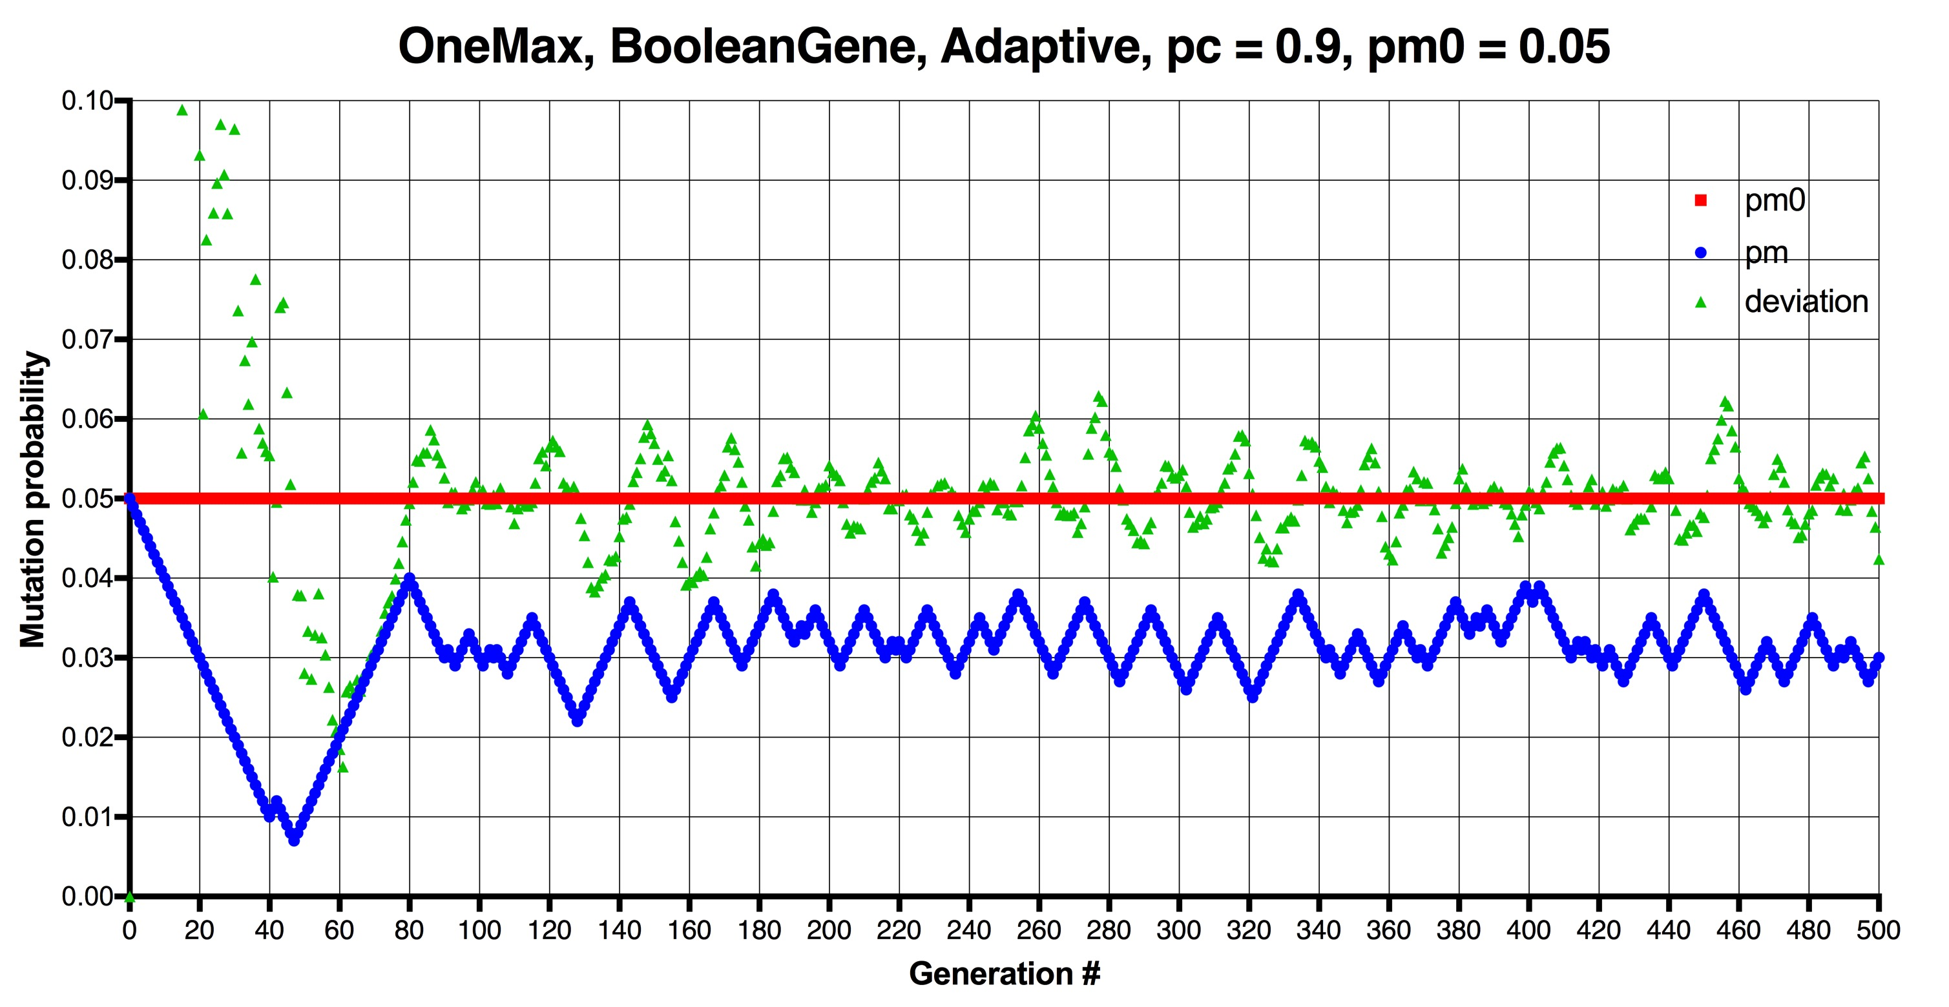
Otimizações – AGA (Exemplos)

Slide 26
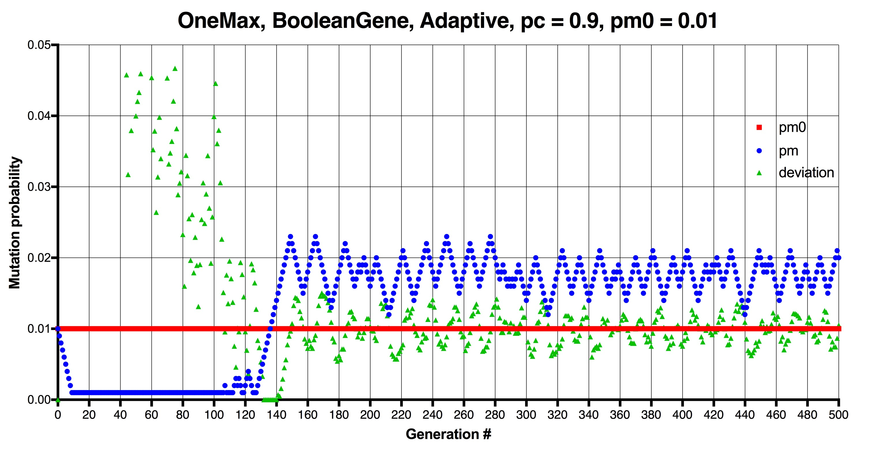
Otimizações – AGA (Exemplos)

Slide 27
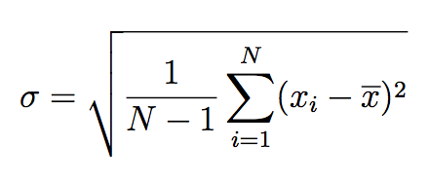
Análises e Resultados
Gráficos:
Fitness mínimo
Fitness máximo
Fitness médio
Desvio padrão
Tanto para AG (estático) quanto para AGA

Slide 28
Análises e Resultados – OneMax Booleano
Gráficos:
Fitness mínimo
Fitness máximo
Fitness médio
Desvio padrão
Tanto para AG (estático) quanto para AGA

Slide 29
Análises e Resultados – OneMax Booleano
Gráficos:
Fitness mínimo
Fitness máximo
Fitness médio
Desvio padrão
Tanto para AG (estático) quanto para AGA

Slide 30
Análises e Resultados – OneMax Real
Gráficos:
Fitness mínimo
Fitness máximo
Fitness médio
Desvio padrão
Tanto para AG (estático) quanto para AGA

Slide 31
Análises e Resultados – OneMax Real
Gráficos:
Fitness mínimo
Fitness máximo
Fitness médio
Desvio padrão
Tanto para AG (estático) quanto para AGA

Slide 32
Análises e Resultados – Caixeiro Viajante
Gráficos:
Fitness mínimo
Fitness máximo
Fitness médio
Desvio padrão
Tanto para AG (estático) quanto para AGA

Slide 33
Análises e Resultados – Caixeiro Viajante
Gráficos:
Fitness mínimo
Fitness máximo
Fitness médio
Desvio padrão
Tanto para AG (estático) quanto para AGA

Slide 34
Conclus ões
Texto aqui

Slide 35
Trabalhos Futuros
Análise mais detalhada do problema do OneMax Real (interpretação matemática)
Comparação do problema do Caixeiro Viajante c/genes deste trabalho
Evoluir os conceitos por trás do AGA e melhorá-lo
Testar o AGA junto a mais problemas (verificar prós/contras/limitações)
Organização do código do AG para comportar mais problemas e diferentes operadores

Slide 36
Referências
[1] A. E. Eiben, J. E. Smith. “Introduction To Evolutionary Computing”. Volume 53. Springer-Verlag, 2003.
[2] A. E. Eiben, S. K. Smit. “Parameter tuning for configuring and analyzing evolutionary algorithms”. Swarm and Evolutionary Computation, 1(1):19–31, 2011.
[3] K. Matthias, T. Severin, and H. Salzwedel. "Variable mutation rate at genetic algorithms: introduction of chromosome fitness in connection with multi-chromosome representation". International Journal of Computer Applications, 72(17), 2013.
[4] M. Obitko. "Introduction to genetic algorithms - XIII. Recommendations". http://www.obitko.com/tutorials/genetic-algorithms/recommendations.php/ [Online; acessado em 17 de novembro de 2016].
[5] K. DeJong. “An analysis of the behavior of a class of genetic adaptive systems”. Ph.D. Thesis, University of Michigan, 1975.

Slide 37
Referências
[6] P. Giguere and D. E. Goldberg. “Population sizing for optimum sampling with genetic algorithms: A case study of the onemax problem”. Genetic Programming, 98:496–503, 1998.
[7] D. L. Applegate, R. E. Bixby, V. Chvatal, and W. J. Cook. "The Traveling Salesman Problem: a computational study". Princeton University Press, 2011.
[8] T. H. Cormen, C. E. Leiserson, R. L. Rivest, et al. "Section 24.3: Dijkstra’s algorithm”. MIT Press and McGraw-Hill, 2001.
[9] M. Mitchell. "An introduction to genetic algorithms". MIT Press, 1998.
[10] M. Srinivas and L. M. Patnaik. "Adaptive probabilities of crossover and mutation in genetic algorithms". IEEE Transactions on Systems, Man, and Cybernetics, 24(4):656–667, 1994.

Slide 38
Referências
[11] D. Jakobović and M. Golub. “Adaptive Genetic Algorithm”. CIT. Journal of computing and information technology, 7(3):229–235, 1999.
[12] L. Wang and T. Shen. "Improved adaptive genetic algorithm and its application to image segmentation". In Multispectral Image Processing and Pattern Recognition, pages 115–120. International Society for Optics and Photonics, 2001.
[13] K. Matthias, T. Severin, and H. Salzwedel. "Variable mutation rate at genetic algorithms: introduction of chromosome fitness in connection with multi-chromosome representation". International Journal of Computer Applications, 72(17), 2013.

